Slide 1
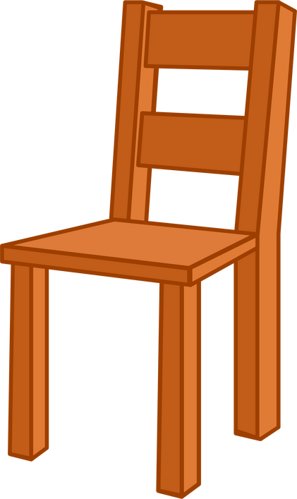
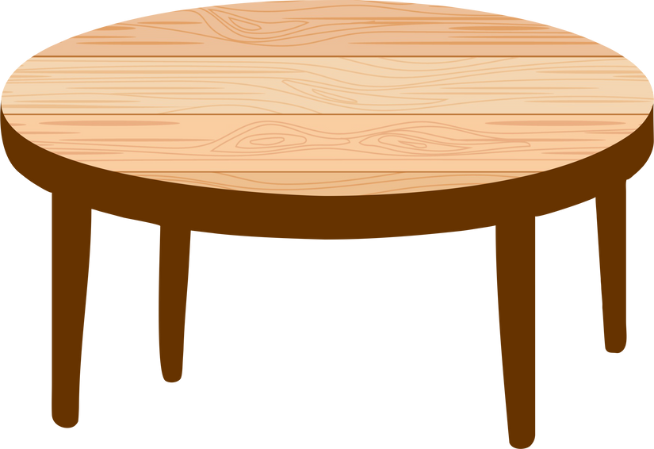
“Знайди пару”
Це завдання для розвитку логічного мислення дитини, а також її уваги та пам’яті. У завданні надано малюнки із зображенням різних предметів, розташованих у два стовпчики, але безсистемно. Дитині необхідно з’єднати їх таким чином, аби утворилося п’ять пар, в яких обидва малюнки будуть підходити один одному за змістом і матимуть щось спільне (стіл-стілець).

Slide 2

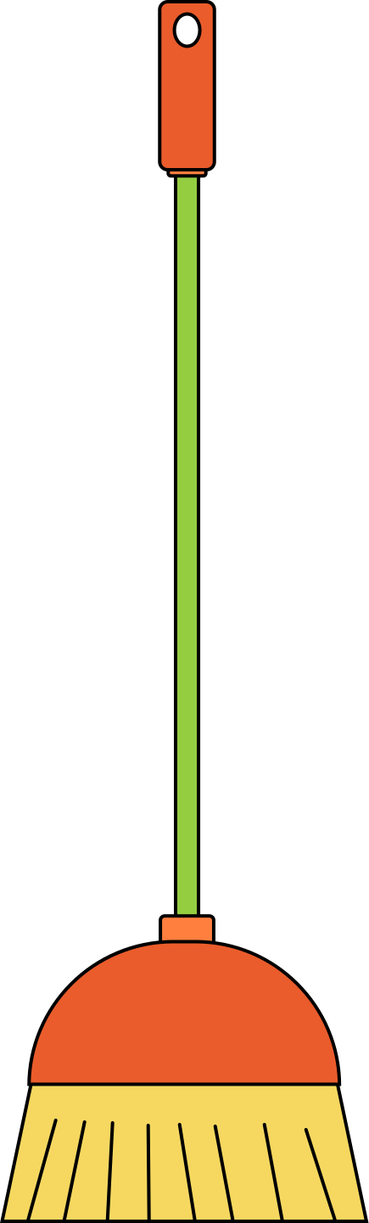


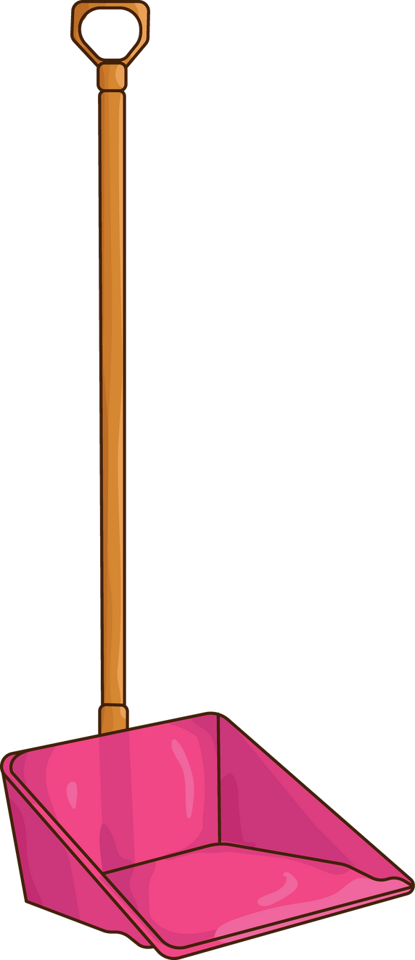
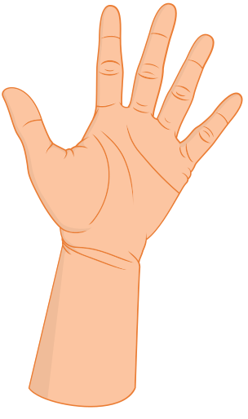


Slide 3
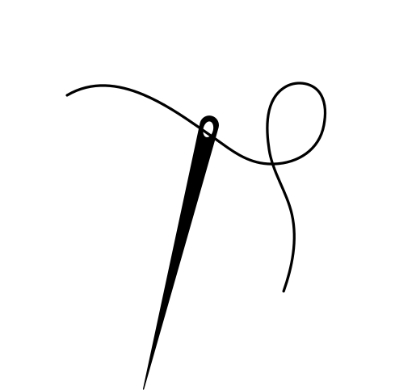
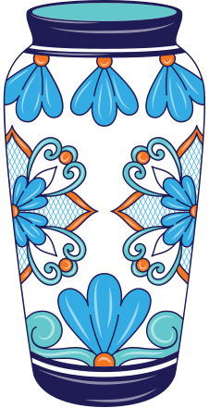
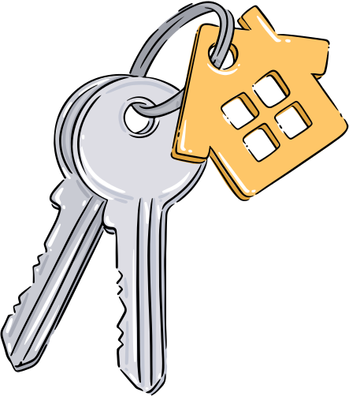



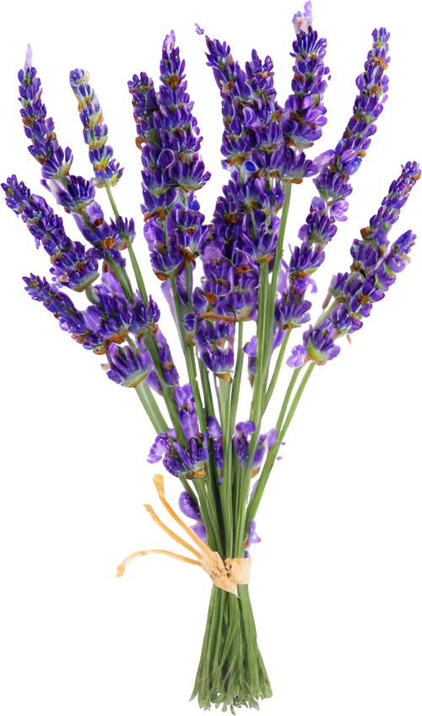



Slide 4
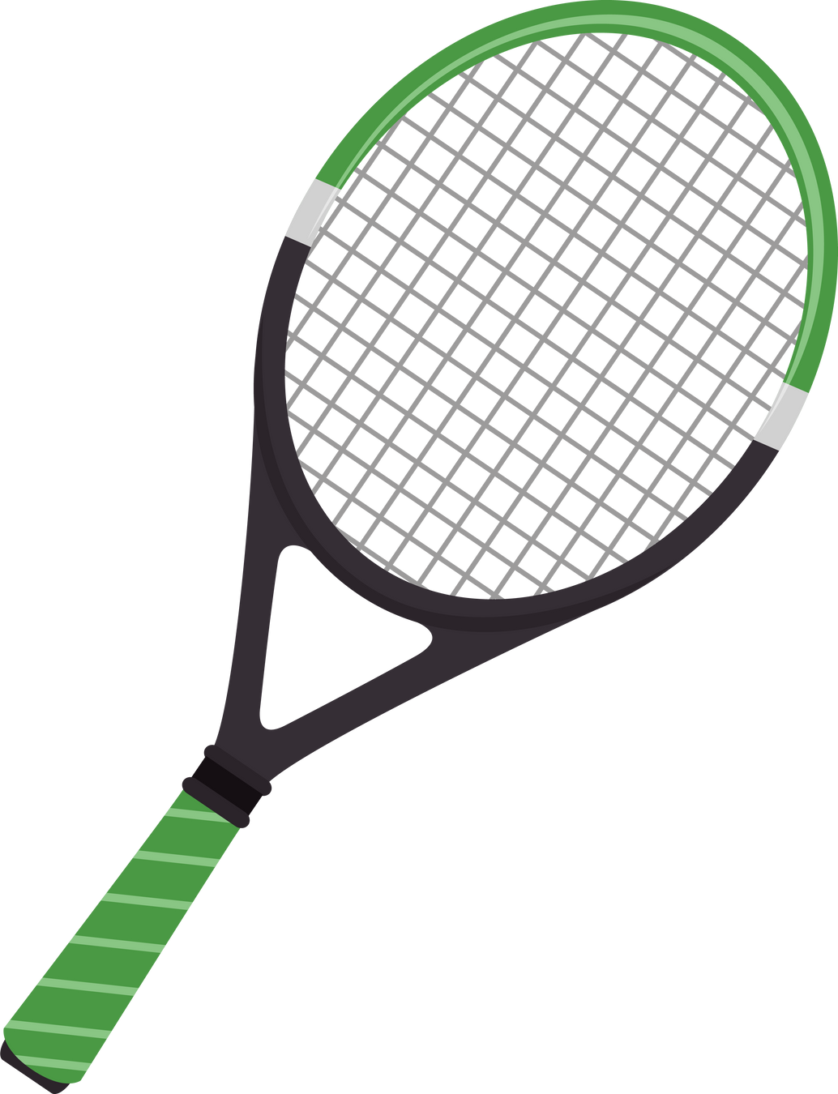
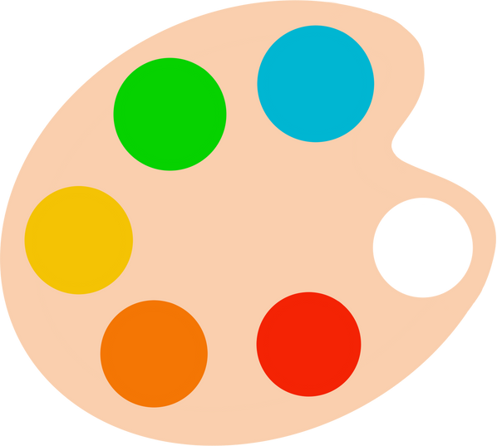


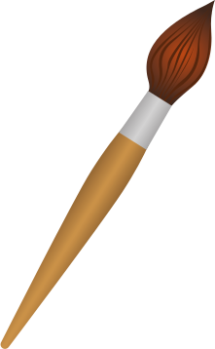




Slide 5









